Slide 1
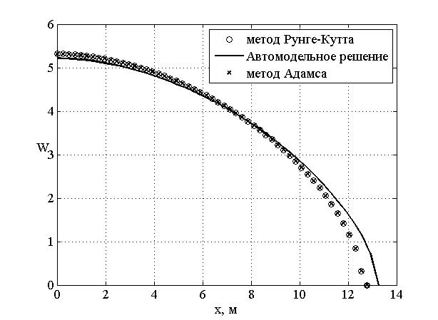
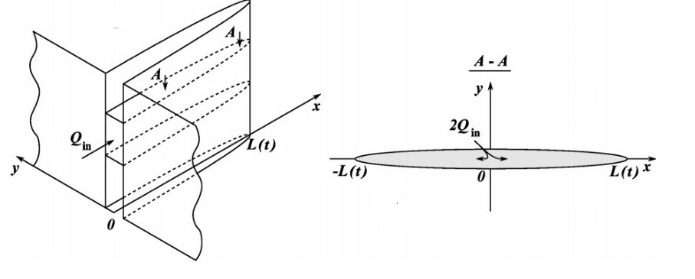
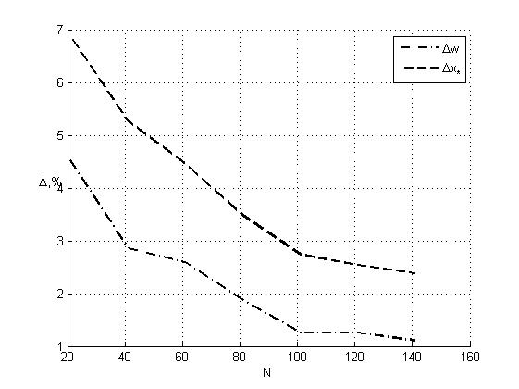
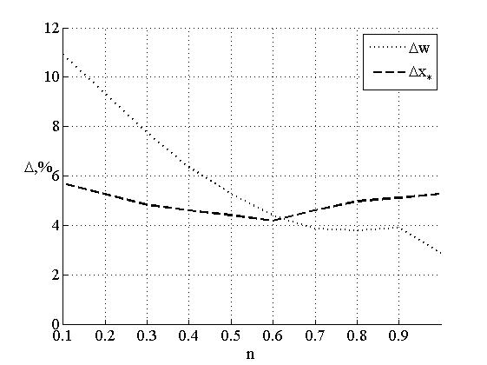
Эффективное решение задачи гидроразрыва с использованием модифицированной постановки на примере модели ХГД Автор: А.Д. Степанов, выпуск 2016 года Науч. рук.: д.ф.-м.н., профессор А.М. Линьков
Цели работы:
Численное решение задачи ХГД с использованием модифицированной постановки с учетом того, что
решение находится в глобальных координатах;
для описания упругого поведения породы используется гиперсингулярный интеграл.
Исследование возможности ускорения вычислений.
Модель ХГД
Результат моделирования при $t_{fin}=100$ для $81$ узла
Результаты
Разработан подход к моделированию гидроразрыва, основанный на модифицированной постановке задачи.
Показана возможность существенного ускорения расчетов в рамках данного подхода.
Показано, что подход одинаково применим как к Ньютоновским жидкостям, так и к неньютоновским жидкостям с индексом поведения меньшим 1.
Разработанный метод, будучи избавленным от упрощений, доступных только в одномерных задачах, допускает распространение на трехмерную задачу.
Точность решения в зависимости от числа узлов
Точность решения в зависимости от индекса поведения жидкости.

